Slide 1
المدرسة الوطنية الارثوذكسية / الأشرفية الصف الحادي عشر الدرس الأول : " ليس بالخبز وحده يحيا الإنسان "

Slide 2
الحياة المسيحيّة

Slide 3
ما هو مصدر حياتنا المسيحية ؟
الاخلاق
الإيمان

Slide 4
$$3−1 :1 مزمور$$
" طوبى لِمن لا يَسلُك في مشورة الأشرار، وفي طريق الخاطئين لا يقف، وفي مجلس المستهزئين لا يجلس. بل في شريعة الرَّبِّ مَسرَّتَهُ، وبها يلهجُ نهاراً وليلاً ".

Slide 5
مفردات :
النمو في الحياة المسيحية :
أي أن ينمو الإنسان نمواً شاملاً ومنسجماً ومتناغماً في مختلف جوانب شخصيته، الروحية والجسدية والمادية، لكي يصل إلى الكمال الإلهي ( القداسة ).
؟؟؟؟؟؟؟
الصلاة :

Slide 6
الإهتمام بالحياة الروحية والجسدية
المشاعر ( القلب )
العقل
الروح
الجسد

Slide 7
الإنسان جسد وروح واحد :
لم يخلق الله الانسان روحاً فقط ، بل " جسداً وروحاً " متحدين بحيث يكوِّنان الطبيعة الانسانية الواحدة.
* ميَّزَ الله الإنسان عن سائر الكائنات الحيّة بأن جعلَ في الإنسان نفساً حيَّة تسعى إلى ؟؟؟
الخلود
الحق
الخير
" وجبلَ الرب الإله آدم تُراباً من الأرض، ونفخَ في أنفهِ نَسمَةَ حياةٍ. فصارَ آدم نفساً حيّة " .
( تكوين 2 : 7 )

Slide 8
الحاجات الروحية للإنسان ، أهمها :
مصدر وجوده وغاية حياته
1- الحاجة إلى الإيمان بالله :
الله محبة
2- الحاجة إلى الإرتباط بالله :
يهبنا الاستنارة الروحية
3- الحاجة إلى الضمير الخُلُقي :
أي التحرر من كل أنواع الشر والخطيئة
4- الحاجة إلى الخلاص :

Slide 9
تلبية الحاجات الروحيّة :
من خلال :
1- الصلاة والعلاقة القوية والعميقة والثابته بالله.
2- التغذي بكلمة الله والأسرار المقدسة .
3- تربية الضمير بحيث يميّز بين الخير والشر.

Slide 10
( تثنية 30 : 19 )
أُشهِدُ عليكم اليومَ السماء والأرض. قد جعلتُ قُدامَكَ الحياة والموت. البركة واللعنة. فاختر الحياة لكي تحيا أنتَ ونسلُكَ.

Slide 11
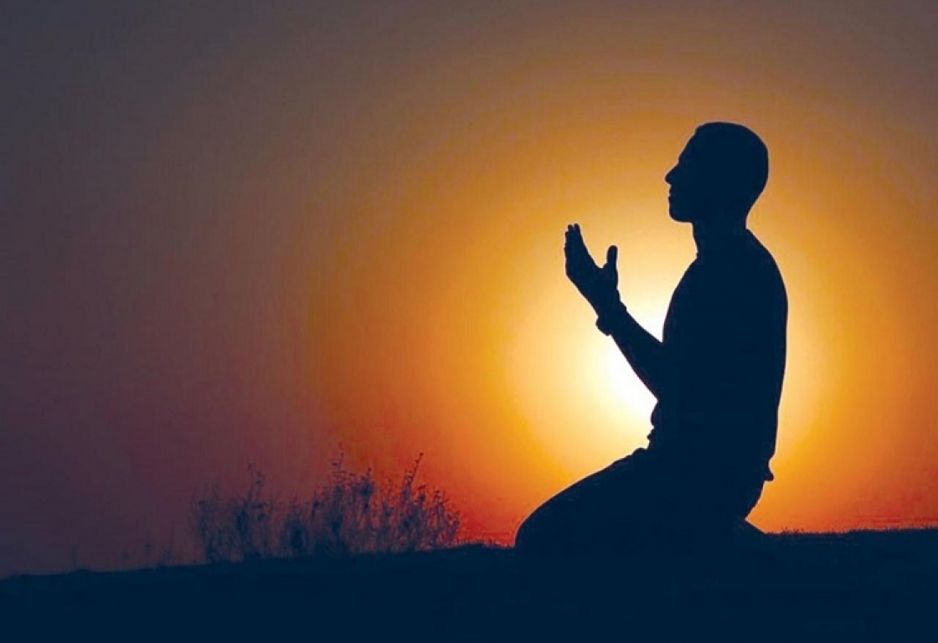
الصلاة المقبولة : حسب تعاليم الرب يسوع :
الصلاة بثقة الأبناء
صلاة التسبيح
الصلاة بمغفرة
الصلاة في الخفية
الصلاة بإنتباه وخشوع واحترام
الصلاة بتواضع

Slide 12
الصلاة في الخفيَة
متى 6: 5-6
ومتى صَليّتَ فلا تكن كالمُرائين، فإنهم يُحِبونَ أن يُصلّوا قائمين في المجامع وفي زوايا الشوارع، لكي يَظْهَروا للناس. الحق اقول لكم : إنهم قد استوفوا أجرهم، وأمّا أنت فمتى صليّتَ فدخل إلى مخدعِكَ وأغلق بابكَ، وصَلِّ إلى أبيكَ الذي في الخفاء، فأبوكَ الذي يرى في الخَفَاء يُجازيكَ علانيةً.

Slide 13
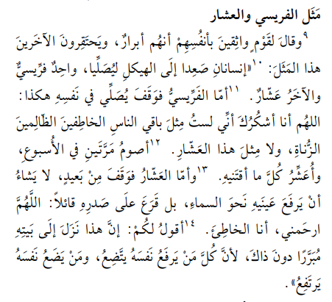
الصلاة بتواضع

Slide 14
الصلاة بثقة الأبناء
يوحنا 11 : 42
وأنا عَلِمْتُ أنَّكَ في كُلِّ حينٍ تَسْمَعُ لي. ولكن لأجلِّ هذا الجمع الواقف قُلتُ، ليؤمنوا أنَّكَ أرسلتني.

Slide 15
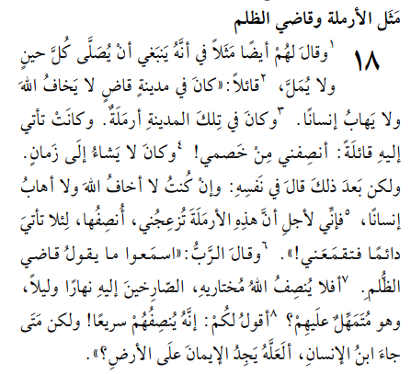
بإلحاح وتواتر

Slide 16
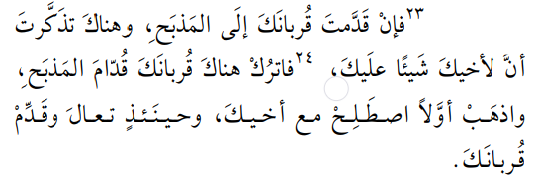
" الصلاة بمغفرة " متى 5: 23 - 24 نصالح أخانا قبل الصلاة

Slide 17
الإنسان جسد
للإنسان حاجات جسدية تساعدهُ على الإستمرار في الوجود والنمو الدائم ، منها :
الحاجات النفسيّة والإجتماعيّة
الحاجات العقليّة
الحاجات المادية
(الحاجة إلى الحب والتقدير والإحترام والأمن والإنتماء وتحقيق الذات)
(التعليم / والثقافة التي يُنمّي بها الإنسان طاقته الفكريّة لخدمة نفسه والمجتمع)
(المال / المأكل / المشرب)

Slide 18
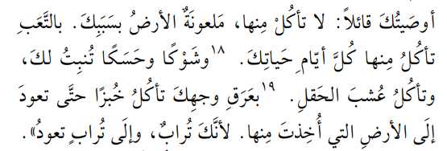
تكوين 3 : 19

Slide 19
أساليب الاهتمام بالجسد ومخاطره :
1) الاهتمام بالجسد:
تدعو المسيحيّة إلى ضرورة الإهتمام بأجسادنا، شريطة ألا تأخذ مكان الاهتمام بعلاقتنا بالله، " لأنَّ العبادة لله فقط، وليس للجسد "، الكنيسة تعلمنا الاهتمام بالجسد شرط تنقيتهُ من الأهواء الجسدية :
بغير تفريط
بغير افراط
أي بغير تقصير
أي بغير مبالغة

Slide 20
مخاطر الاهتمام المفرط بالجسد والخيرات المادية
العقلية المادية
عبادة الجسد
أي الإهتمام فقط بالمادة، واعتبارها فوق كل شيء
أي التضحية بكل شيء في سبيل الجسد

